Slide 1
类脑芯片编译工具链进展汇报
2019-12-1

Slide 2

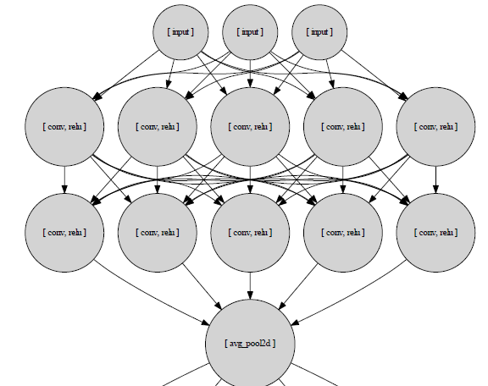
概览
ANN2SNN
SNN2CG
CG2NoC
Model
Model
Model
ResNets
VGG
…
ANN Model
ResNets
VGG
…
SNN Model
ResNets
VGG
…
SNN CG
Conversion Tools
Conversion Tools
Mapping Tools
Model
Model
Model
ResNets
VGG
…
SNN Model
ResNets
VGG
…
SNN CG
ResNets
VGG
…
NoC chip
目前支持:
ANN到SNN的转换工具
ANN常用算子
SNN的LIF/IF模型
转化的误差分析工具
定量分析模型
单层误差分析
整体误差分析
目前支持:
根据底层计算图生成映射方案
输入
SNN计算图
NoC芯片互连结构
硬件参数 （计算延迟等）
目标函数（能耗等）
输出
SNN 映射方案（坐标）
目前支持:
SNN上层描述到底层计算图
输入SNN的上层描述
输出底层计算图
转换正确性验证工具
Notes:
ANN2SNN：ANN的模型到SNN的模型描述
SNN2CG： SNN模型描述到ANN

Slide 3
ANN2SNN模块简介
目标
建立软件工具链将已有的ANN模型转化SNN模型
支持常用的ANN结构
支持SNN的各种动力学方程(比如LIF，IF)
转化的误差分析工具
SNN模型的微调工具
目前的进展
基本的转化工具（目前工具是基于Pytorch 框架）
误差分析
定量的误差分析模型
实际误差的验证工具
已经成功转化
自己设计的六层CNN
VGG16/19 网络

Slide 4
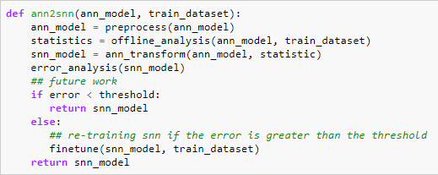
工具介绍
模块概览
ANN结构以及权重预处理 (ANN preprocess)
ANN统计特征线下分析(Offline analysis)
SNN模型生成 (SNN generation)
Model
Model
ResNets
VGG
…
ResNets
VGG
…
ANN Model
ANN Model
算子融合(Operator fusion)
算子替换(Operator replacement)
Pre-process ANN
Pre-process ANN
激活值统计(Activation statistics)
权值统计(Weight statistics)
Runtime Analysis
Offline Analysis
Graph transformation
SNN graph Generation
建立SNN计算图
加载SNN权值
误差分析(Error analysis)
Model
Model
ResNets
VGG
…
ResNets
VGG
…
SNN Model
SNN Model
Notes:
算子融合(Operator fusion)
如果卷积层(convolutional layer)与批归一化层(batch-normalization layer)相邻，把批归一化融合到卷积层可以减少SNN转化带来的误差，并且降低计算量。
Offline Analysis
激活值统计(Activation statistics)
SNN将激活值(Activation)的表示范围限制在了发射率表示范围[0, 1]，因此需要在不改变ANN精度的条件下调整权值的大小让每一层的输出激活值落在[0, 1]。
使用ANN在数据集上进行前向运算获得每一层激活值的统计信息，然后根据激活值的范围对每一层的权值进行缩放。
权值统计(Weight statistics)
硬件使用较低比特表示权值，需要将ANN的权值量化。
统计每一层的权值信息以计算最佳量化设置。
算子变换(Operator replacement)
如果ANN中存在芯片不能支持或者难以支持的操作类型，需要把这些操作替换为具有相似功能的其它操作类型。
将最大池化层(max-pooling layer)替换为均值池化层(avg-pooling layer)，或者去掉池化层并将上一层卷积的步长(stride)调整为池化层步长。
将不支持的激活函数(如PReLU)替换为支持的激活函数(如ReLU)。
算子变换操作之后，网络性能可能会下降，需要对网络参数进行微调(Fine-tuning)训练以恢复网络性能。

Slide 5
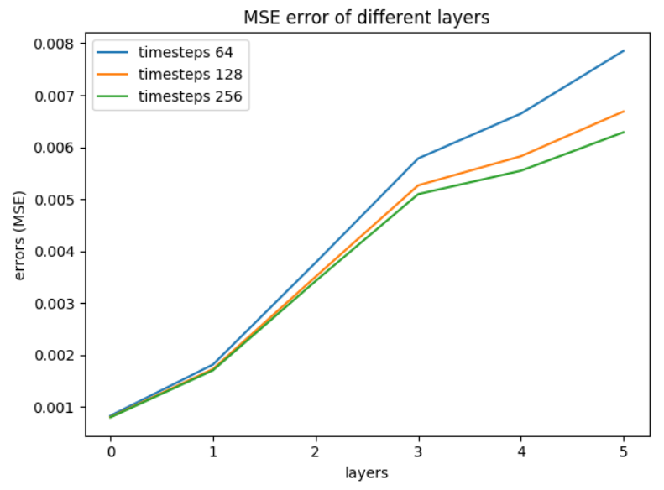
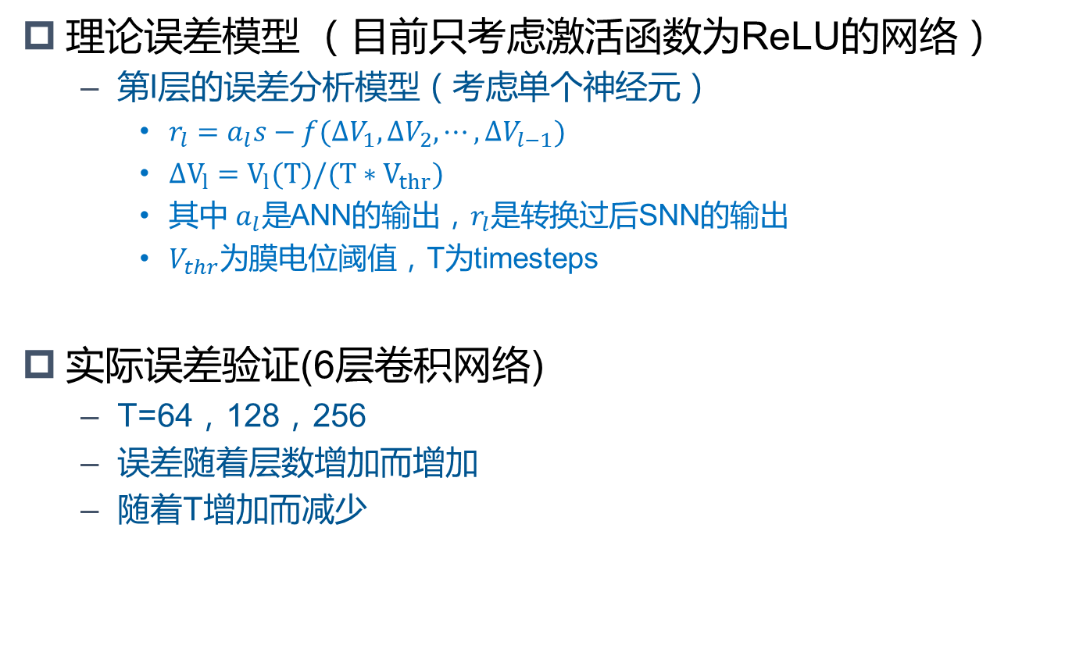
误差分析
理论误差模型 （目前只考虑激活函数为ReLU的网络）
第l层的误差分析模型（考虑单个神经元）
$r_{l}=a_{l}s−f(ΔV_{1}, ΔV_{2},⋯,ΔV_{l−1})$
$ΔV_{l}=V_{l}(T)/(T∗V_{thr})$
其中 $a_{l}是$ANN的输出，$r_{l}是转换$过后SNN的输出
$V_{thr}为$膜电位阈值，T为timesteps
实际误差验证(6层卷积网络)
T=64，128，256
误差随着层数增加而增加
随着T增加而减少

Slide 6
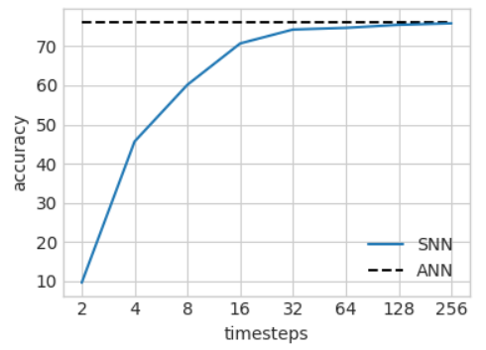
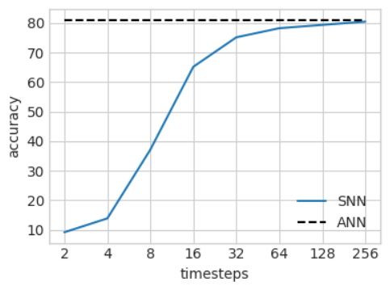
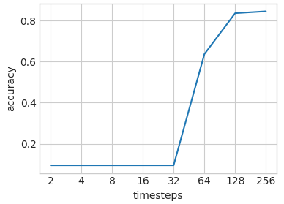

整体精度
我们将三个卷积神经网络上转化为SNN，并在CIFAR10数据集上测试性能如下：
三层卷积+全连接网络
六层卷积+全连接
VGG16

Slide 7
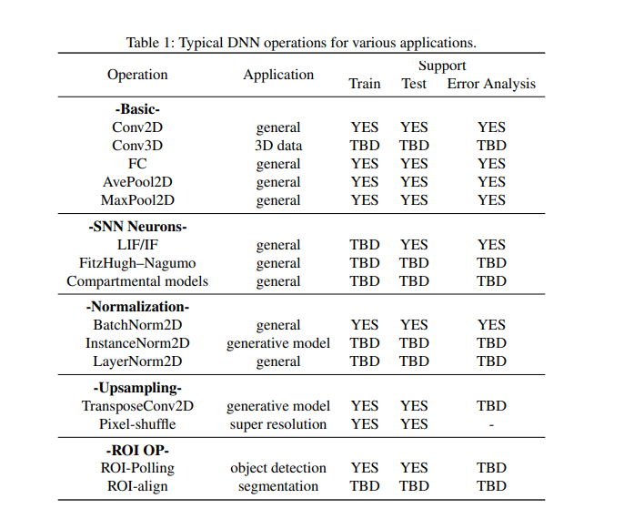
目前功能汇总
支持的算子
YES: 目前已经支持
TBD: 可选功能
Error analysis: 包含误差分析的工具以及是否已经验证误差可控

Slide 8
下一步工作
支持更多的网络结构和操作
支持残差（ResNET)
比如针对物体检测的ROI-pooling，ROI-align等
加入模型微调功能
目标：提高转化正确率
方案: 实现脉冲神经元的反向传播方案
对不同的常用算子进行转换误差分析
根据误差分析结果构建异构网络
SNN+DNN+CPU?

Slide 9
概览
ANN2SNN
SNN2CG
CG2NoC
Model
Model
Model
ResNets
VGG
…
ANN Model
ResNets
VGG
…
SNN Model
ResNets
VGG
…
SNN CG
Conversion Tools
Conversion Tools
Mapping Tools
Model
Model
Model
ResNets
VGG
…
SNN Model
ResNets
VGG
…
SNN CG
ResNets
VGG
…
NoC chip
目前支持:
ANN到SNN的转换工具
ANN常用算子
SNN的LIF/IF模型
转化的误差分析工具
定量分析模型
单层误差分析
整体误差分析
目前支持:
根据底层计算图生成映射方案
输入
SNN计算图
NoC芯片互连结构
硬件参数 （计算延迟等）
目标函数（能耗等）
输出
SNN 映射方案（坐标）
目前支持:
SNN上层描述到底层计算图
输入SNN的上层描述
输出底层计算图
转换正确性验证工具
Notes:
ANN2SNN：ANN的模型到SNN的模型描述
SNN2CG： SNN模型描述到ANN

Slide 10
概述
目标
针对输入的SNN网络完成与硬件匹配的计算图的生成
对SNN源代码进行解析，获取中间层次的IR表示
对IR进行转换，生成硬件匹配的计算图
s
Model
Model
ResNets
VGG
…
ResNets
VGG
…
SNN Model
剖析原SNN网络
Generate IR
Generate CG
浮点数转定点数
生成Neuron和边
Model
ResNets
VGG
…
SNN CG

Slide 11
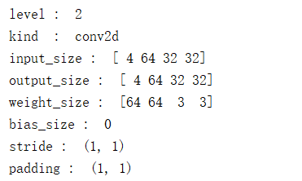
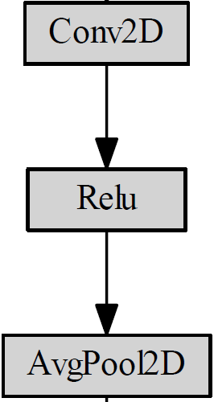
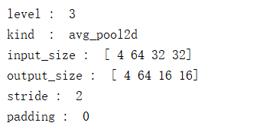
IR生成
IR定义
初始SNN网络中，每一层的信息（输入、输出维度等）和层间的连接关系。
基于剖析的方法
调用SNN网络，在网络运行过程中将进行信息提取，获得网络的每个SNN节点信息和网络整体拓扑结构
Level代表网络中的第几层

Slide 12
CG生成
概述
将IR中的初始计算图转换为一系列的neuron
每个neuron代表一个硬件上的neuron应该执行的计算
neuron之间的有向边代表数据的流向
N1
N2
N3
Conv2D
Conv2D
N4
N5

Slide 13
CG生成
转换流程
浮点转定点
将网络中的浮点数转换为定点数
权重转换为11bit定点数，膜电平转换为19bit定点数
neuron生成
初始每个neuron负责网络一层的一个输出通道
选择合适的neuron计算量C，对同一层neuron进行合并，尽可能保证每个neuron的计算量在[C * (1 – p), C * (1 + p)] 之间
batch拆分
将多个batch的输入拆分为单batch输入到网络中，让网络中的neuron流水化

Slide 14
CG生成
转换验证
逐层检测
因为每一层的输出都是spikeTensor，内部为0、1串，仅仅通过输出没有办法判定误差的大小
通过每一层的膜电平判断误差
检测结果（timesteps不大时）
每一层随机生成正太分布的权重进行检测
每一层输出的信号均没有错误
因为信号是离散值，每一层的误差不大时层间的误差并不会累积
最大误差值的量级大体在10⁻³~10⁻¹

Slide 15
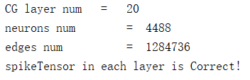
CG生成
VGG的结果
转换后neuron共20层，
转换后的neuron数目4488
转换后的neuron之间边数128.5w左右

Slide 16
下一步工作
IR生成
支持更多的计算操作
对于初始的SNN计算图进行初步的优化，完成算子之间的合并等
CG生成
采用更加鲁棒的浮点转定点的方法，通过EM、聚类等算法减小网络的误差
对neuron进行更细致的划分

Slide 17
概览
ANN2SNN
SNN2CG
CG2NoC
Model
Model
Model
ResNets
VGG
…
ANN Model
ResNets
VGG
…
SNN Model
ResNets
VGG
…
SNN CG
Conversion Tools
Conversion Tools
Mapping Tools
Model
Model
Model
ResNets
VGG
…
SNN Model
ResNets
VGG
…
SNN CG
ResNets
VGG
…
NoC chip
目前支持:
ANN到SNN的转换工具
ANN常用算子
SNN的LIF/IF模型
转化的误差分析工具
定量分析模型
单层误差分析
整体误差分析
目前支持:
根据底层计算图生成映射方案
输入
SNN计算图
NoC芯片互连结构
硬件参数 （计算延迟等）
目标函数（能耗等）
输出
SNN 映射方案（坐标）
目前支持:
SNN上层描述到底层计算图
输入SNN的上层描述
输出底层计算图
转换正确性验证工具
Notes:
ANN2SNN：ANN的模型到SNN的模型描述
SNN2CG： SNN模型描述到ANN

Slide 18
SNN 计算图映射问题
SNN 计算图
NoC 连接关系图
N1
C1
C2
C3
N4
N6
N2
C4
C5
C6
N5
N7
N3
C7
C8
C9

Slide 19
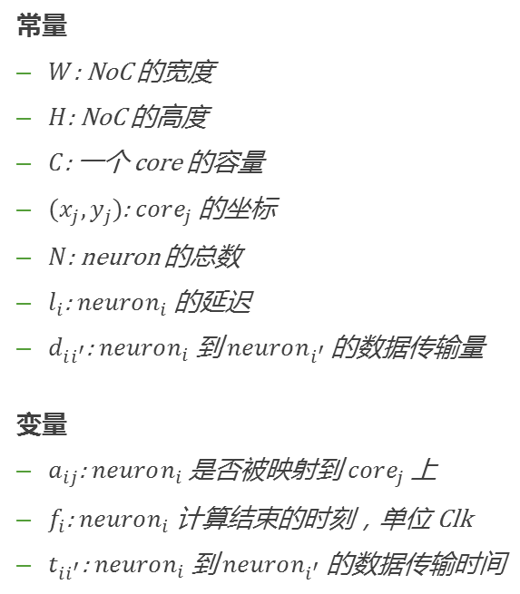

ILP 优化目标
最小化延迟
$$Latency=\max_{i}{f_{i}}$$
或最小化能耗
$$Energy=\sum_{i=1}^{N}{\sum_{i^{′}=1}^{N}{t_{ii^{′}}}}$$
常量
$W$: NoC 的宽度
$H$: NoC 的高度
$C$: 一个 core 的容量
$(x_{j},y_{j})$: $core_{j}$ 的坐标
$N$: neuron 的总数
$l_{i}$: $neuron_{i}$ 的延迟
$d_{ii^{′}}$: $neuron_{i}$ 到 $neuron_{i^{′}}$ 的数据传输量
变量
$a_{ij}$: $neuron_{i}$ 是否被映射到 $core_{j}$ 上
$f_{i}$: $neuron_{i}$ 计算结束的时刻，单位 Clk
$t_{ii^{′}}$: $neuron_{i}$ 到 $neuron_{i^{′}}$ 的数据传输时间

Slide 20
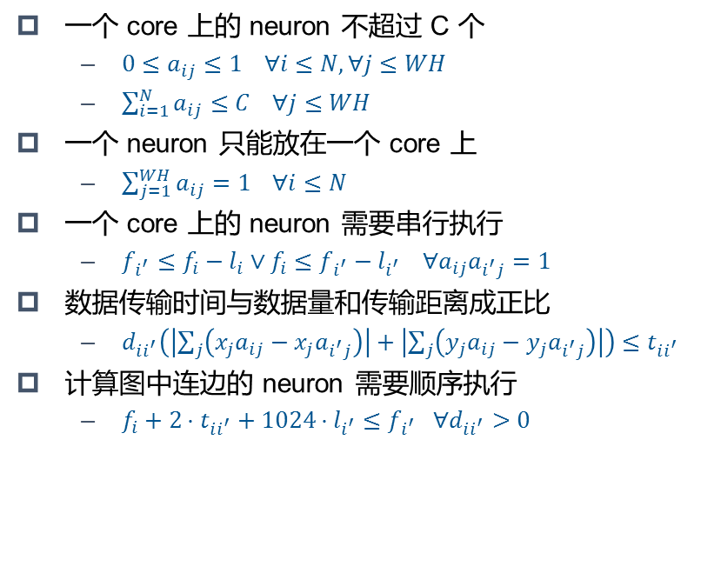
ILP 限制条件
一个 core 上的 neuron 不超过 C 个
$0≤a_{ij}≤1 ∀i≤N, ∀j≤WH$
$\sum_{i=1}^{N}{a_{ij}}≤C ∀j≤WH$
一个 neuron 只能放在一个 core 上
$\sum_{j=1}^{WH}{a_{ij}}=1 ∀i≤N$
一个 core 上的 neuron 需要串行执行
$f_{i^{′}}≤f_{i}−l_{i}∨f_{i}≤f_{i^{′}}−l_{i^{′}} ∀a_{ij}a_{i^{′}j}=1$
数据传输时间与数据量和传输距离成正比
$d_{ii^{′}}\left(\left|\sum_{j}{\left(x_{j}a_{ij}−x_{j}a_{i^{′}j}\right)}\right|+\left|\sum_{j}{\left(y_{j}a_{ij}−y_{j}a_{i^{′}j}\right)}\right|\right)≤t_{ii^{′}}$
计算图中连边的 neuron 需要顺序执行
$f_{i}+2⋅t_{ii^{′}}+1024⋅l_{i^{′}}≤f_{i^{′}} ∀d_{ii^{′}}>0$
常量
$W$: NoC 的宽度
$H$: NoC 的高度
$C$: 一个 core 的容量
$(x_{j},y_{j})$: $core_{j}$ 的坐标
$N$: neuron 的总数
$l_{i}$: $neuron_{i}$ 的延迟
$d_{ii^{′}}$: $neuron_{i}$ 到 $neuron_{i^{′}}$ 的数据传输量
变量
$a_{ij}$: $neuron_{i}$ 是否被映射到 $core_{j}$ 上
$f_{i}$: $neuron_{i}$ 计算结束的时刻，单位 Clk
$t_{ii^{′}}$: $neuron_{i}$ 到 $neuron_{i^{′}}$ 的数据传输时间

Slide 21
ILP 优化
将同一层的多个 neuron 合并，减少计算图规模
在 VGG 中，同一层的每 64 个 neuron 合并成一个新节点，新图共 76 个节点
添加先验条件，减小搜索空间
在 VGG 中，相邻两层 neuron 之间的距离不超过 4
添加终止条件，控制算法运行时间
在 VGG 中，设定最大运行时间为 10h，或优化上下界差距不超过 10%

Slide 22
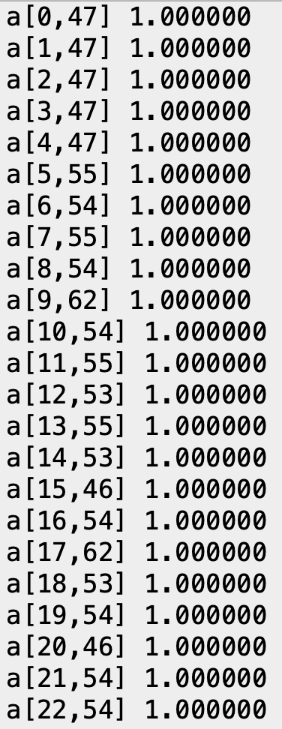
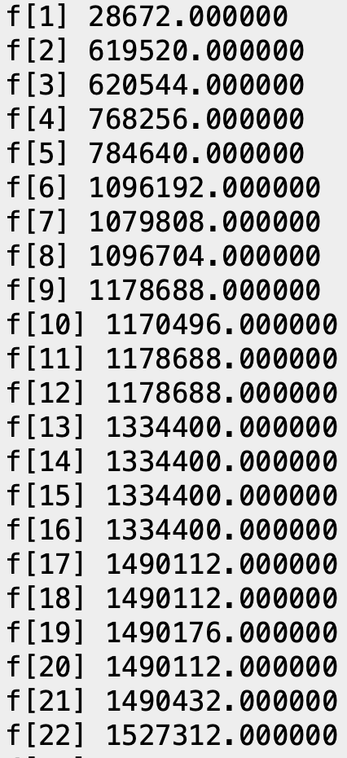
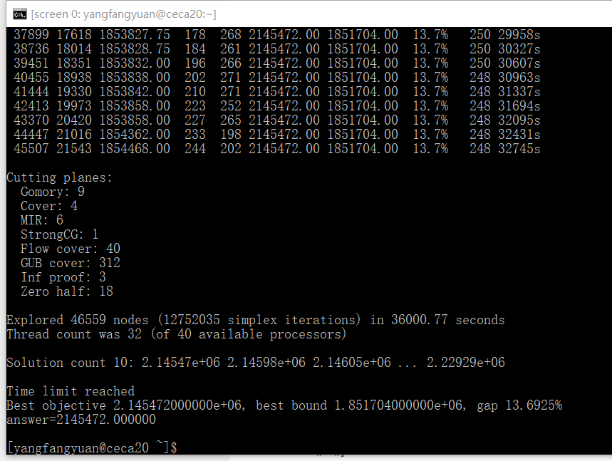
ILP 输出
运行时间：4+ h
上下界差距：13.7%
总延迟：2145472 Clk
节点坐标 a[i,j]
i：节点编号 (1-76)
j：core编号 (1-64)
节点计算结束的时刻 f[i]
单位：Clk
i：节点编号 (1-76)

Slide 23
下一步工作
加速 ILP
加入更多的先验条件，减小搜索空间
……
尝试更多算法
模拟退火
非线性优化
……

